Slide 1


Slide 2

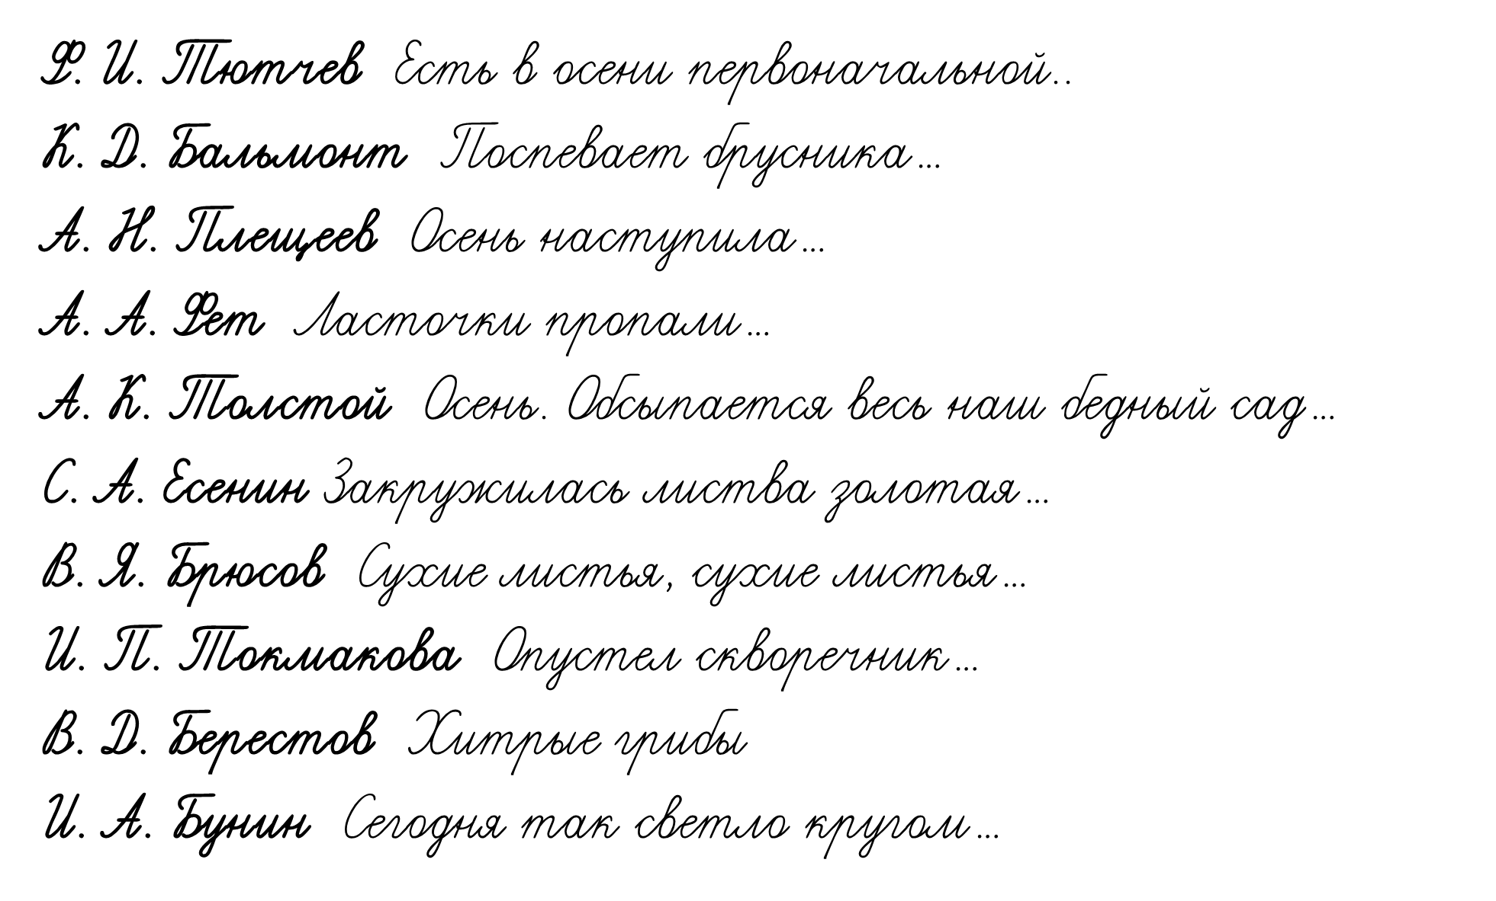

Slide 3
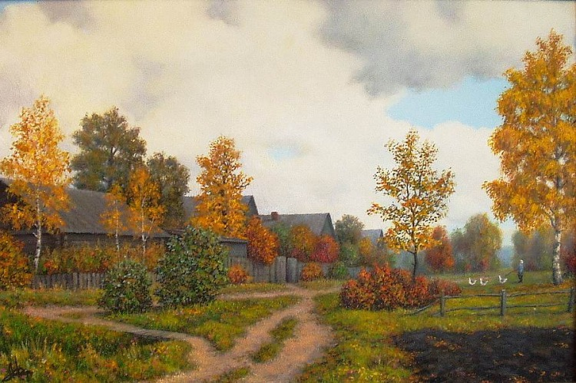
Весной дождь парит, а осенью мочит.
Что за осень, коли гусь на лёд выходит.
Осенью скот жиреет, а человек добреет.
Корми меня весной, а осенью я сам сыт буду.

Slide 4


  Напишем проверочную работу.

Slide 5

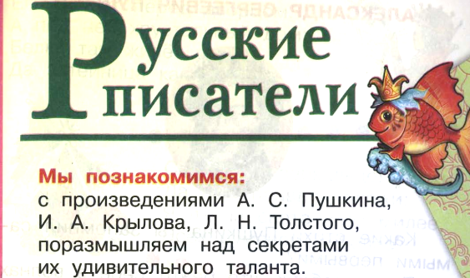
  Сегодня мы начинаем знакомиться с произведениями нового раздела.

Slide 6
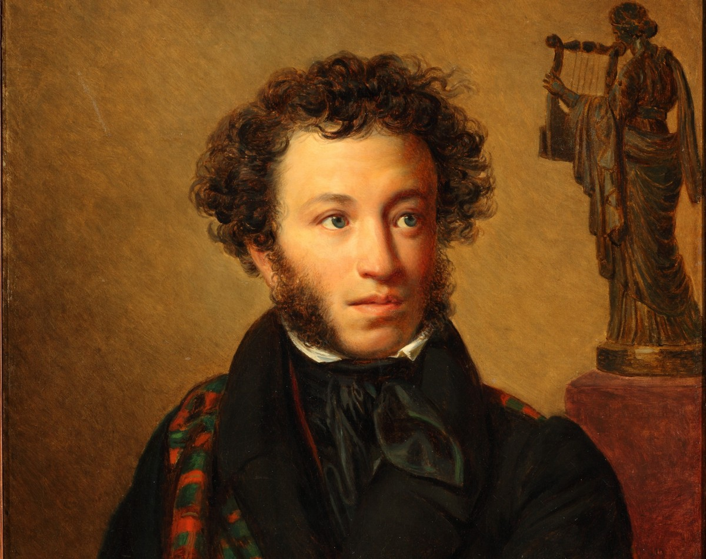
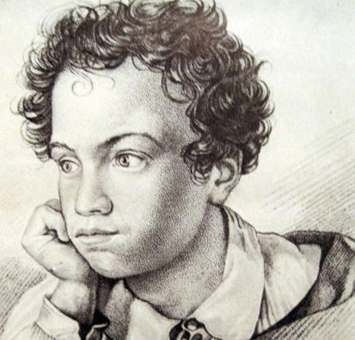
  Александр Сергеевич Пушкин - великий русский поэт!

Slide 7

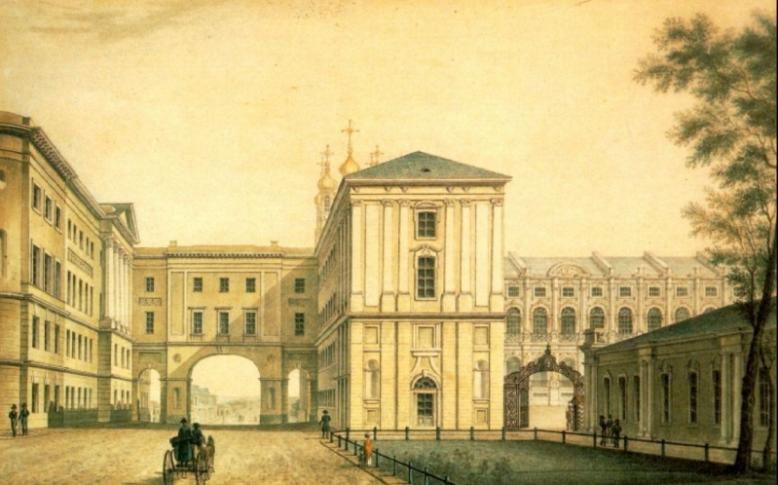
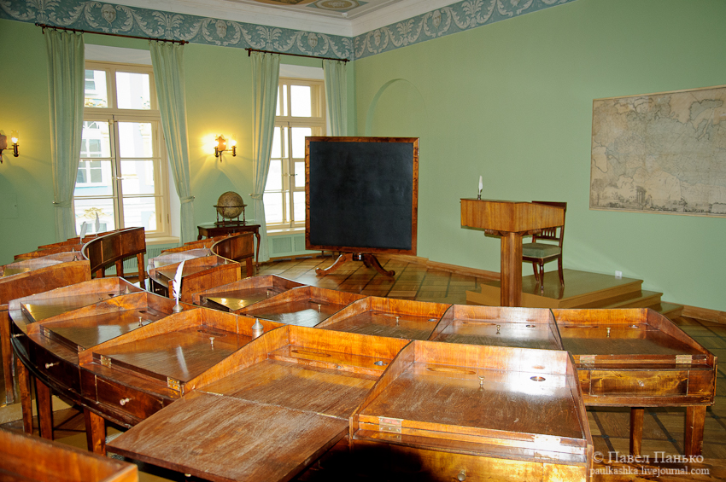

Slide 8
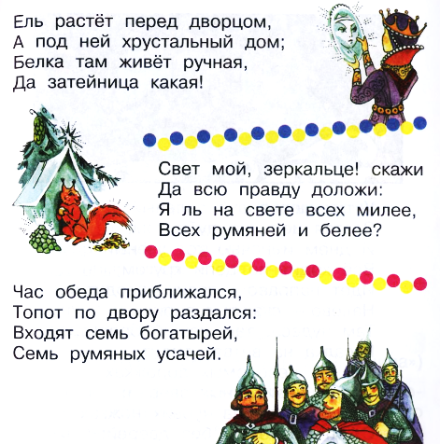
  Узнайте сказки по отрывкам! Кто их автор?

Slide 9
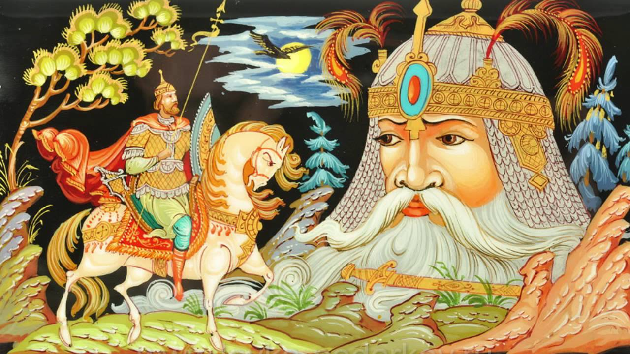
  Александр Сергеевич Пушкин написал замечательную поэму «Руслан и Людмила». Она повествует о том, как злой волшебник унёс со свадьбы Людмилу, жену Руслана. Руслан отправился за своей невестой. Много препятствий было на его пути, но всё закончилось счастливо.

Slide 10
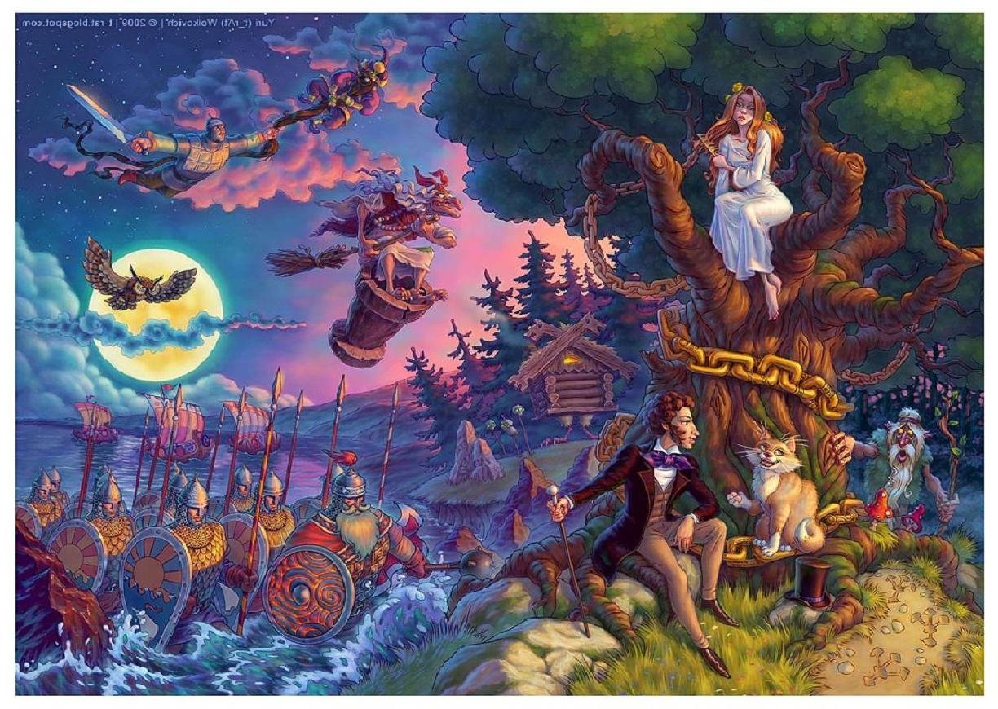

Slide 11
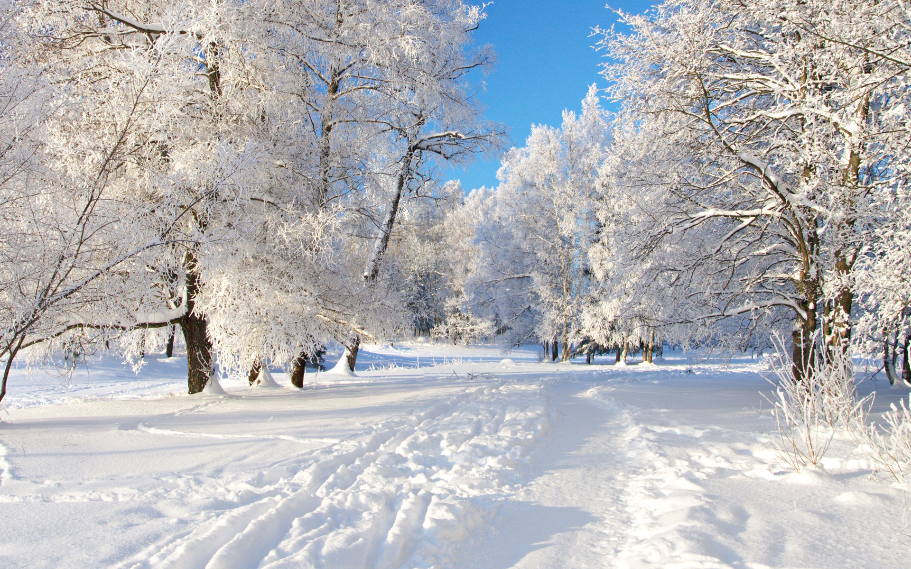
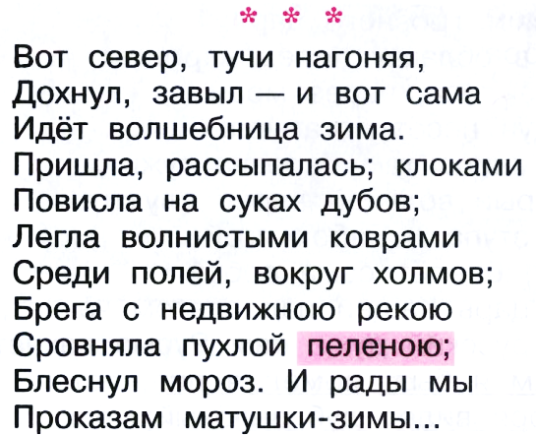
  Много ещё прекрасных произведений написал Александр Сергеевич Пушкин. Прочитаем отрывки из романа «Евгений Онегин».
  Найдите в отрывке олицетворения - придание неживому предмету или явлению природы качеств живого существа, человека.

Slide 12
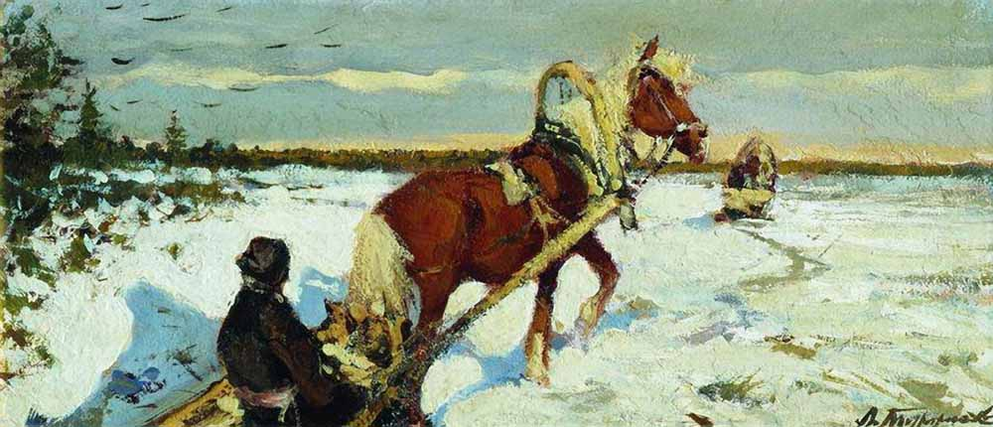
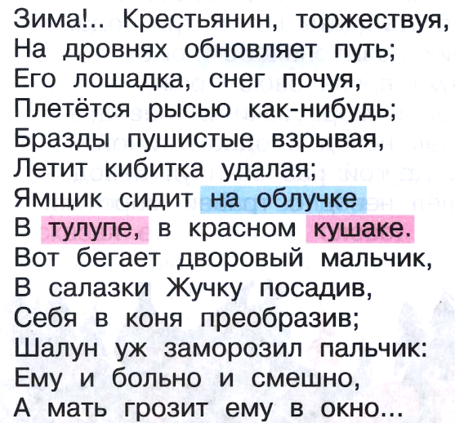

Slide 13
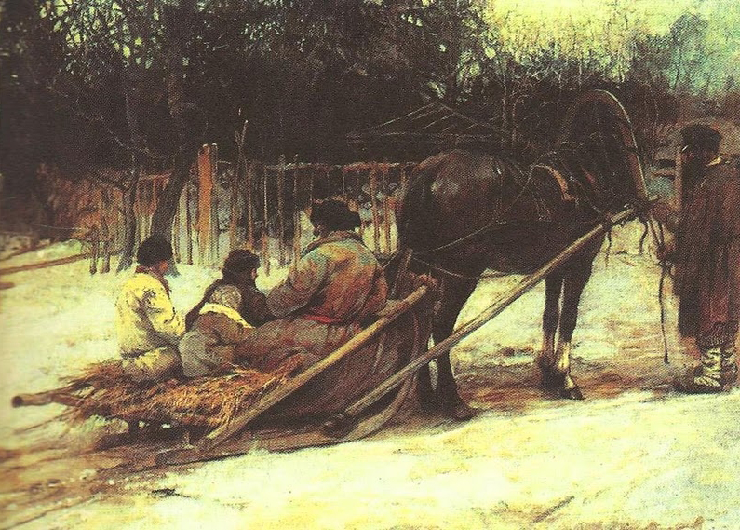
Дровни - сани для перевозки дров.

Slide 14
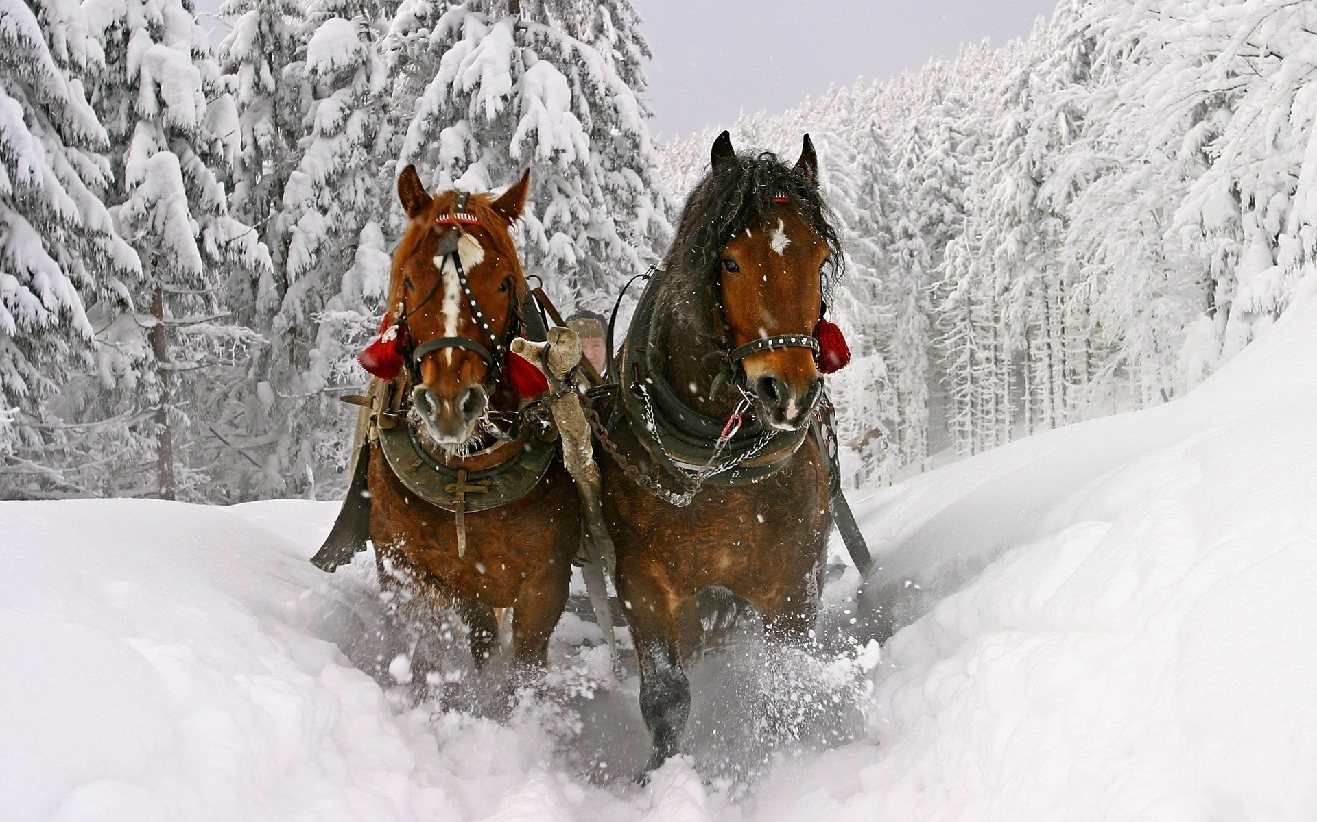
Бразды - борозды, следы на снегу.

Slide 15
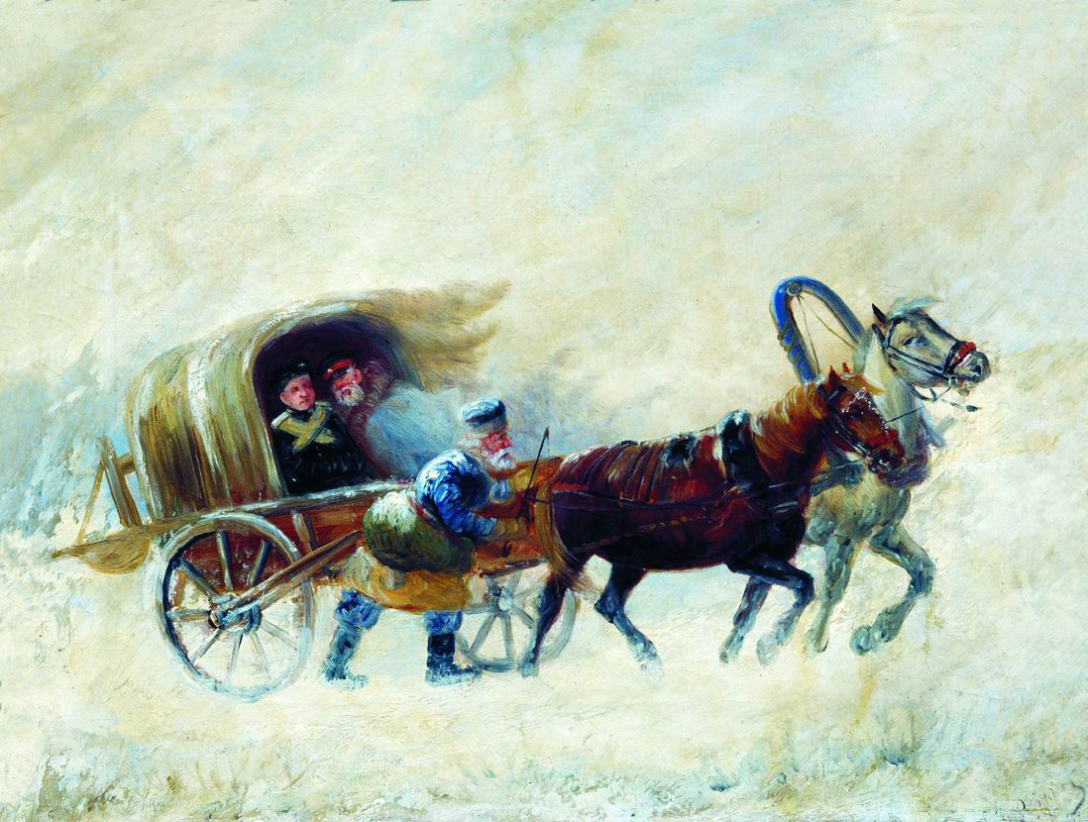
Кибитка - закрытая повозка.

Slide 16
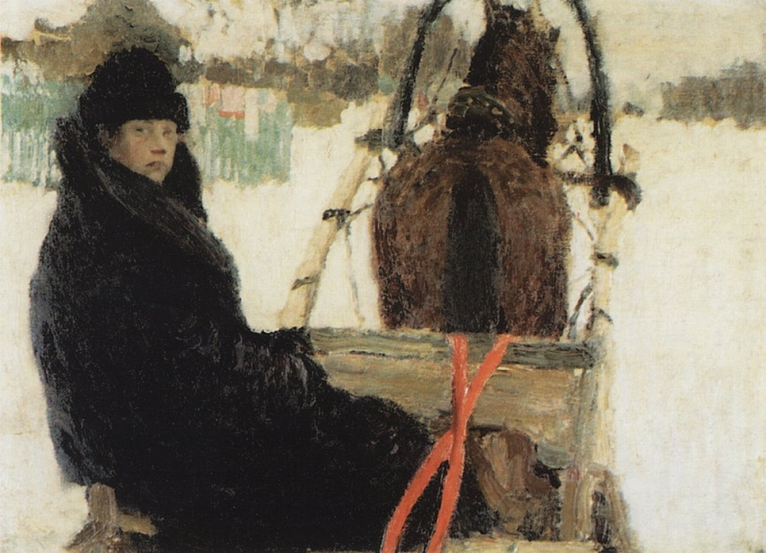
Ямщик - человек, занимающийся перевозкой людей.
Тулуп - длинная меховая шуба.

Slide 17
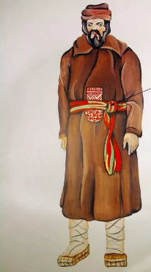
Кушак - широкий пояс.

Slide 19

  Вспомните, что мы сегодня делали на уроке.
  Что вам особенно понравилось?
  Что показалось немного трудным?
  Вспомните, что мы сегодня делали на уроке.
  Спасибо, ребята, за урок!
  До новых встреч!

Slide 20
Домашнее задание:
с. 86-89 наизусть

Slide 21







